Slide 1
МСОШ №2 п.Магдагачи Безотметочное обучение – путь к успеху
Учитель начальных классов: Кузнецова Надежда Павловна

Slide 2
Виды оценивания младших школьников
Формальная оценка
Групповое оценивание
Нефор мальная оценка
Само
оценка

Slide 3
1.Неформальное оценивание:
Устная похвала;
Дружеские письменные комментарии;
Дарить цветные фигурки, медали со словами «Хорошо!», «Отлично!» и др.;
Рисовать весёлые и грустные лица;
Создавать портфолио, составлять диагностические таблицы по отдельным темам и предметам.

Slide 4
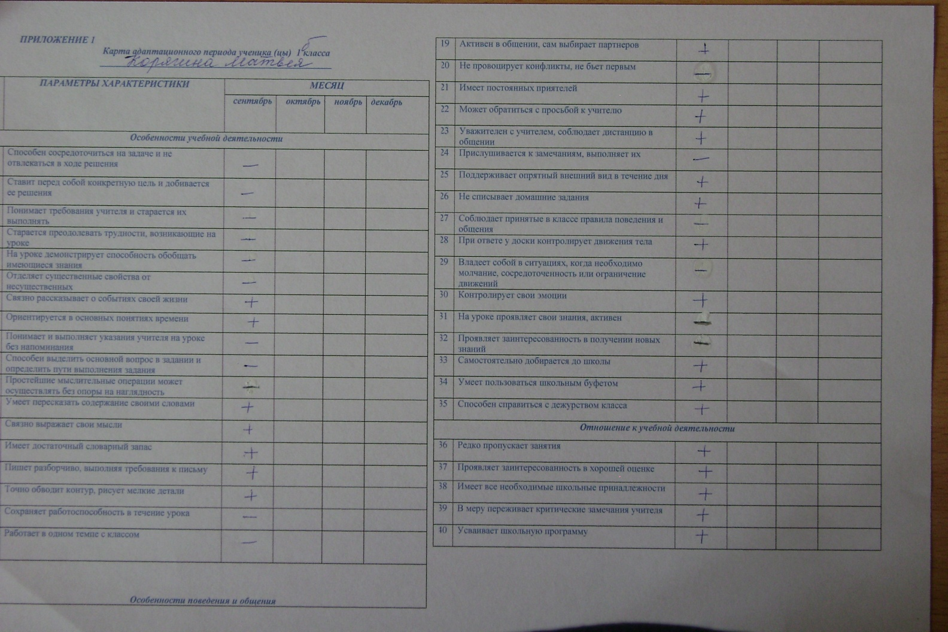
Карта адаптационного периода

Slide 5
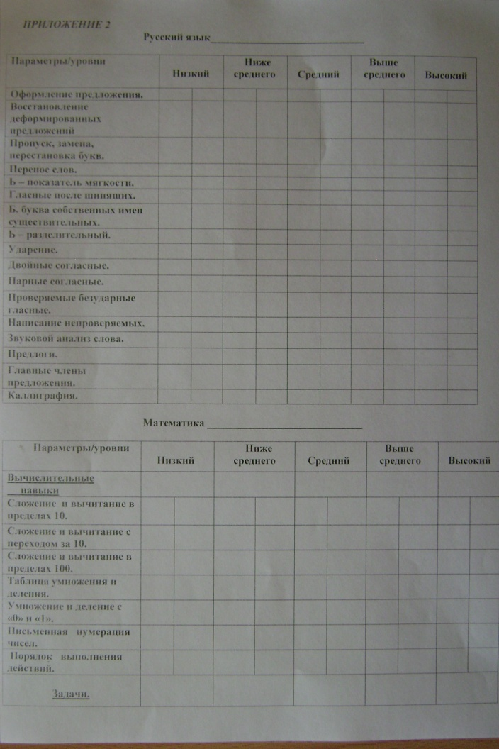
Листы индивидуальных достижений

Slide 6
«Педагогическая диагностика» (К.Ингенкамп ,1968г.)
Контроль,
проверка,
оценивание.
Накопление статистических данных
Анализ
Прогнозирование дальнейшего развития
Выявление динамики

Slide 7
2.Самооценивание
Объективное оценивание своих учебных достижений;
Владение навыками контроля и оценки своей деятельности;
Учёт мнения окружающих при самооценивании;
Оценивание своего вклада при выполнении группового задания.

Slide 8
Виды самооценки:
Обсуждение с ребёнком вслух собственной работы на уроке;
Весёлые и грустные лица:
«Волшебная линеечка»:

Slide 9
Лист «Самооценка моей работы на уроке» :
Дата | Домашнее задание | Устные ответы | Самостоя тельная работа | Уровень продви жения
15.10

Slide 10
Групповое оценивание -
Это процесс оценивания друг друга во время урочной деятельности.
Ученики учатся взаимодействию, учатся уважать друг друга, становятся партнёрами, начинают доверять друг другу, чувствуют себя более защищёнными , чем работая в одиночку.

Slide 11
Формальное оценивание-
Это выставление оценок при наличии определённых критериев, которые обеспечивают оценивание индивидуальных ЗУН в данной области.
Цель учителя – сделать это осторожно. Играя и обсуждая школьные оценки.

Slide 12
Спасибо за внимание !

